Slide 1
Художественные послания предков.
Разговор с современником.
Амирханова Винера Вагизовна, учитель музыки высшей квалификационной категории
МОБУ СОШ №6 городского округа город Нефтекамск Республики Башкортостан
2014 год

Slide 2
В сознании человека соединялись миф — изображение — ритуал, т. е. слово — его видимое воплощение — действие.

Slide 3
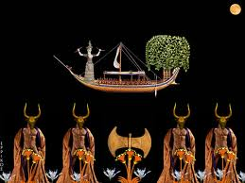

Slide 4
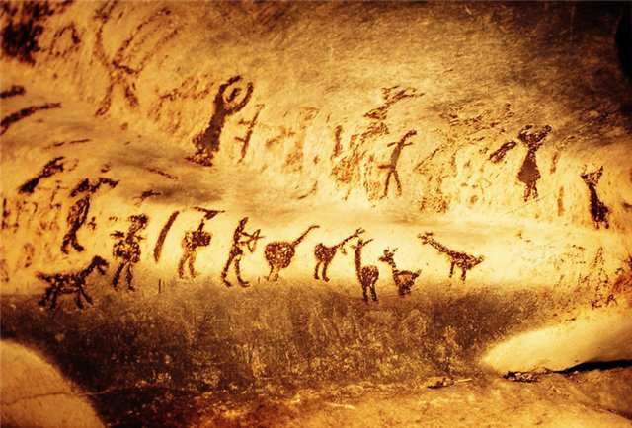

Slide 5
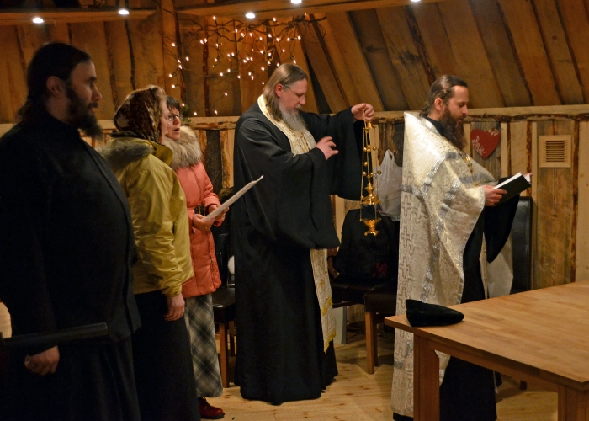

Slide 6
Мифы (греч. mýthos — сказание) — это устные предания о богах, духах, героях. Миф повествовал о происхождении Вселенной и человека, о зарождении жизни и смерти, выполнял функции религии, идеологии, философии, истории, науки.

Slide 7
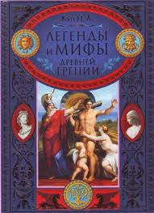

Slide 8
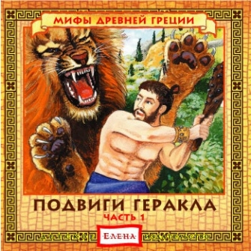

Slide 9
Миф о Зевсе и его жене Гере

Slide 10
Ритуа́л — совокупность условных, традиционных действий, лишённых непосредственной практической целесообразности, но служащих символом определённых социальных отношений, формой их наглядного выражения и закрепления.

Slide 11
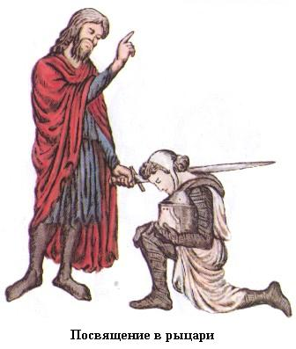

Slide 12
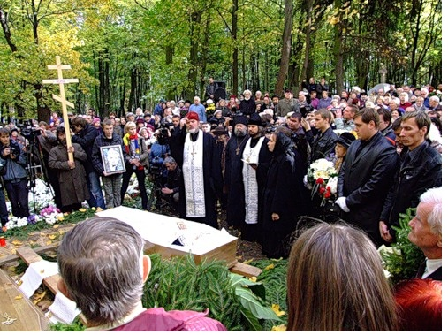

Slide 13
Дети, как и взрослые причащаются, сложив крестообразно руки на груди.

Slide 14
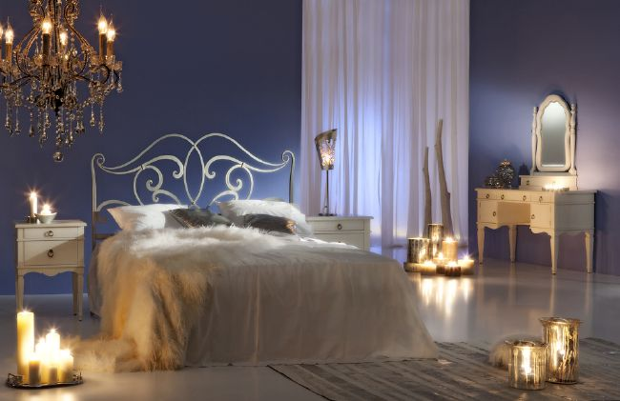

Slide 15
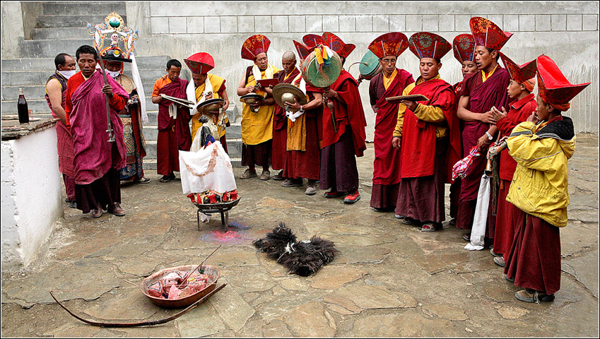

Slide 16
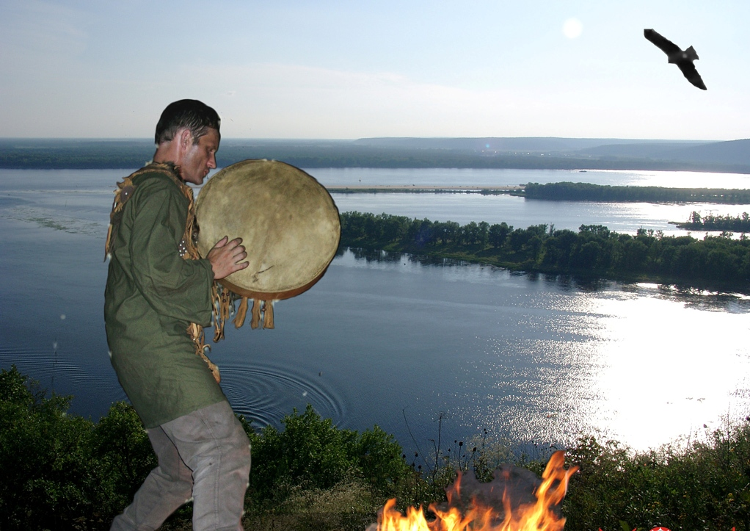
Шаманские ритуалы: огня, дождя, приглашения духов

Slide 17
Ритуальный танец. Сефар. Сахара

Slide 18
Все ритуалы строго сохраняют порядок произношения текста и порядок действий.

Slide 19
Сложные понятия, связанные с охотой, в эпоху палеолита обозначались простыми знаками-символами.

Slide 22
При изображении большую роль играло повторение элементов, которое позже появилось в традиционных орнаментах всех народов мира.

Slide 23
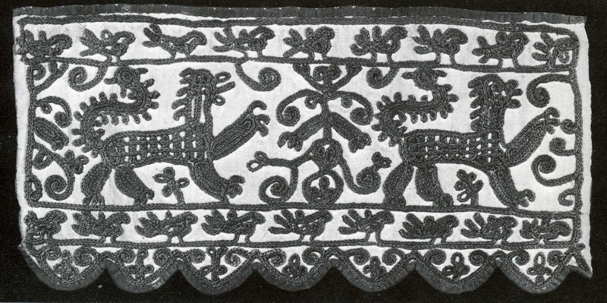

Slide 24
Музыкальное искусство имеет несколько источников.

Slide 25
Фольклор — буквально «народная мудрость» — образная модель мира, отражающая богатство духовной жизни народа. Наиболее древними являются обрядовые песни, заговоры, загадки, пословицы.

Slide 26
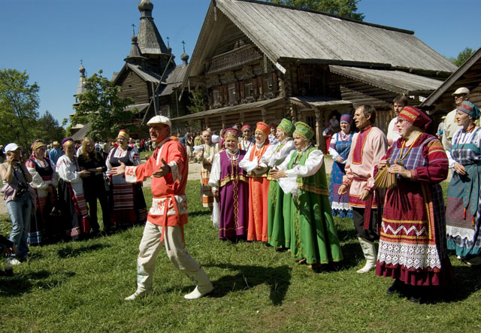

Slide 27
Сказки, былины, исторические и лирические песни и, наконец, частушка, возникшая в середине 19 века.

Slide 28
Обряд — развернутое символическое действие, в отличие от ритуала, имеет более сложный сценарий.

Slide 30
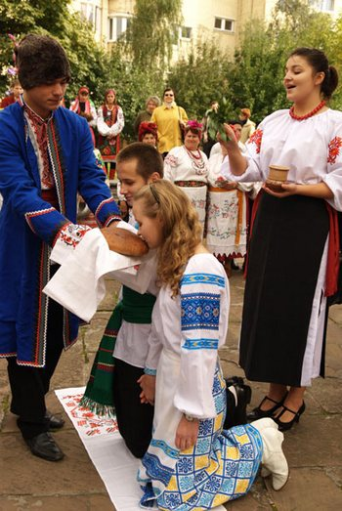

Slide 31
В народном обряде нет ничего официального: в нем все идет от игрового традиционного действия, то есть от самой жизни. Обряд может сопровождаться песнями, хороводами, переодеванием, гаданием, театрализацией.

Slide 32
Церковное искусство христиан, напевы, на которых строился круг церковных обрядов, были сочинены как «Богом внушенное пение».

Slide 33
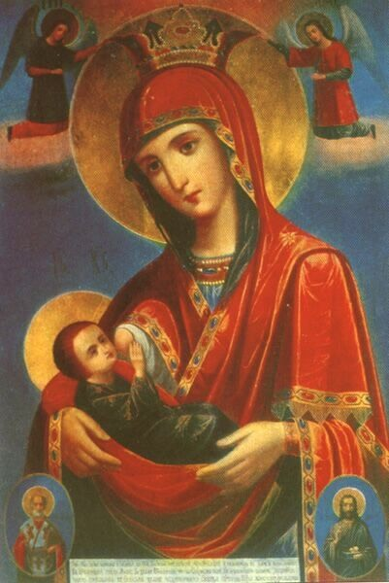

Slide 34
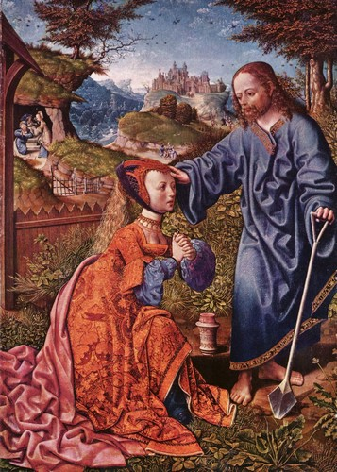

Slide 35
Фреска (от итал. аffresco — свежий), Аффреско — живопись по сырой штукатурке, одна из техник стенных росписей. В основе производства цифровых фресок лежит технология, которая использовалась во времена Микеланджело. Древние мастера для производства своих фресок использовали известь, предварительная обработка которой длилась несколько лет.

Slide 36
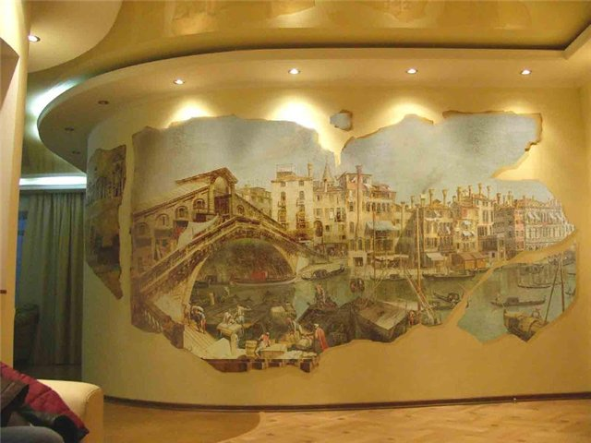

Slide 37
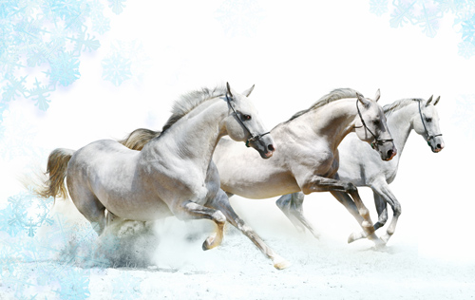

Slide 38
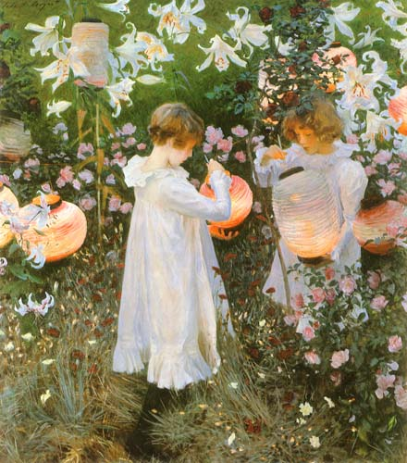

Slide 39
Андрей Рублёв – великий русский иконописец

Slide 40
Андрей Рублев. Троица.

Slide 41
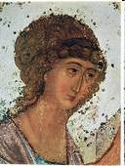
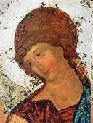
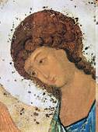
В центре композиции Бог Сын, печально
благословляющий чашу и глядящий так, словно видит в ней, как в зеркале, свое отражение.
Бог Отец и Бог Дух Святой
тихо и сосредоточенно наблюдают эту сцену.

Slide 42
Какие знаки-символы раскрывают смысл праздника Троицы?

Slide 43
Религиозный праздник Святой Троицы — праздник торжества победы Бога над злом — обращен к будущему. Бог указывал человеку свой замысел о нем, о его пути.

Slide 44
Художественно-творческое задание.
Разработайте сценарий одного из народных праздников:
- Осенины;
- Рождество – Христово;
- Масленица.

Slide 45
Старинный русский праздник «Осенины»

Slide 46
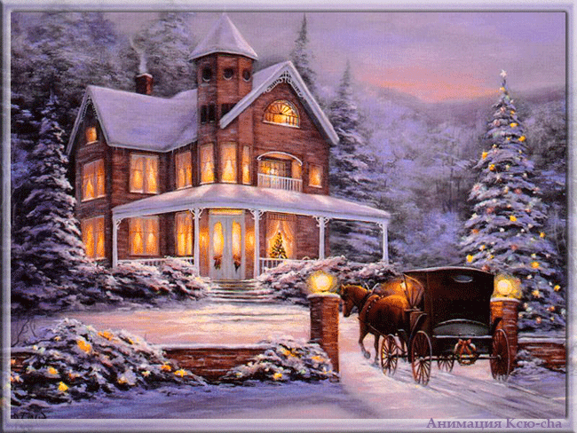

Slide 47
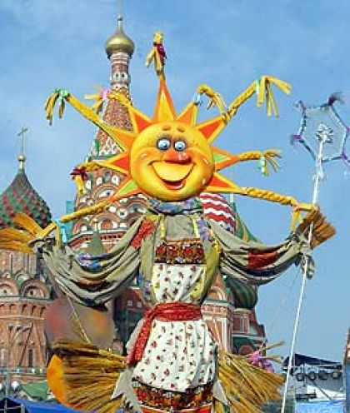

Slide 48
Вопросы и задания.
1. Что такое миф, ритуал, обряд (презентация с примерами). 2. Жизнь и деяния иконописца Андрея Рублёва (презентация). 3. Иконопись Андрея Рублёва (презентация). 4. Соборы, храмы и церкви «Святая Троица» в мире (слайды с названием городов).

